Slide 1
Нанокристаллические магнитомягкие сплавы Fe-Si-B-Nb-Cu
Ю.П. Черненков
Fe_{(87-x)}Si_{x}Nb₃B₉Cu₁
N.V. Ershov, Yu.P. Chernenkov, V.I. Fedorov, V.A. Lukshina, A.P. Potapov. Thermal stability of strains induced in Fe₈₁Si₆Nb₃B₉Cu₁ alloy nanocrystals during annealing under tensile loading. Physics of the Solid State, Volume 57, Issue 1, pp 5-13 (2015)
N.V. Ershov, Yu.P. Chernenkov, V.I. Fedorov, V.A. Lukshina, A.P. Potapov . Effect of annealing under tensile loading on the structure of nanocrystals in the Finemet alloy. Physics of the Solid State, Volume 56, Issue 11, pp 2217-2226 (2014)
N.V. Ershov, V.A. Lukshina, V.I. Fedorov, N.V. Dmitrieva, Yu.P. Chernenkov, A.P. Potapov. Effect of thermomagnetic and thermomechanical treatments on the magnetic properties and structure of the nanocrystalline soft magnetic alloy Fe₈₁Si₆Nb₃B₉Cu₁ Physics of the Solid State, Volume 55, Issue 3, pp 508-519 (2013)
N.V. Ershov, N.V. Dmitrieva, Yu.P. Chernenkov, V.A. Lukshina, V.I. Fedorov, A.P. Potapov. Relaxation of the state with induced transverse magnetic anisotropy in the soft magnetic nanocrystalline alloy Fe_{73.5}Si_{13.5}Nb₃B₉Cu₁
Physics of the Solid State, Volume 54, Issue 9, pp 1817-1826 (2012)
Nikolay V. Ershov, Yuri P. Chernenkov, Vladimir I. Fedorov, Vera A. Lukshina, Nadezda M. Kleinerman, Vadim V. Serikov, Anatoly P. Potapov and Nikita K. Yurchenko. Structure of Nanocrystals in Finemets with Different Silicon Content and Stress-Induced Magnetic Anisotropy. Nanocrystal, Yoshitake Masuda (Ed.), ISBN: 978-953-307-199-2, InTech, p. 415-436 (2011). Available from: http://www.intechopen.com/
Yu.P. Chernenkov, N.V. Ershov, V.I. Fedorov, V.A. Lukshina, A.P. Potapov
X-ray diffraction studies of the structure of nanocrystals in alloy Fe_{73.5}Si_{13.5}Nb₃B₉Cu₁ soft magnetic alloys before and after thermomechanical treatment. Physics of the Solid State, Volume 52, Issue 3, pp 554-560 (2010)

Slide 2
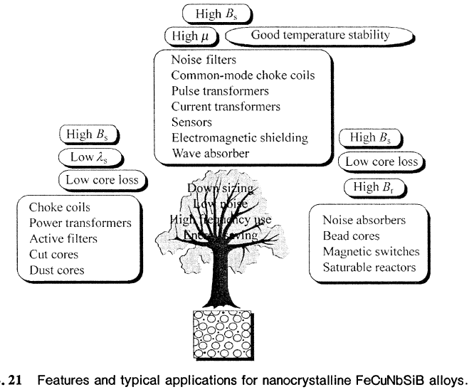
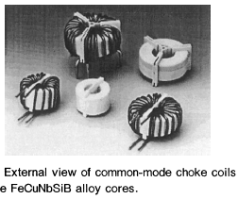
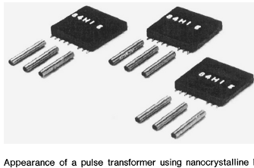
Trade name "FINEMET®" known as a pioneer material in nanocrystalline soft magnetic materials (Yoshizawa et aI., 1988)

Slide 3
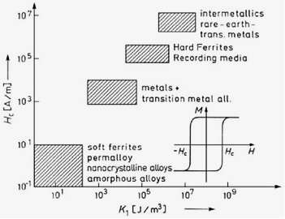
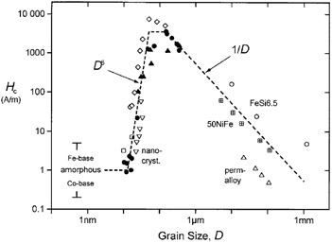
1 oE = 80 A/m → 1 A/m = 0.0125 oE
Schematic plot of coercive field Hc vs. crystal anisotropy K1 for prominent soft, hard, and extremely hard magnetic materials.
Typical initial permeabilities and saturation magnetization for near-zero magnetostrictive, soft magnetic materials with flat-type hysteresis loop.
Nanocrystalline materials have a limited long-range order (which is the same as the short-range order) with a structural correlation length (the grain size) on the nanometer scale, typically 5–20 nm.
The optimum alloy composition originally proposed (Yoshizawa et al. 1988) and subsequently not much changed is Fe_{73.5}Cu₁Nb₃Si_{13.5}B₉ (at.%)

Slide 4
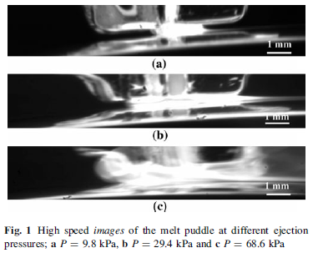
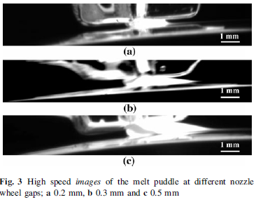
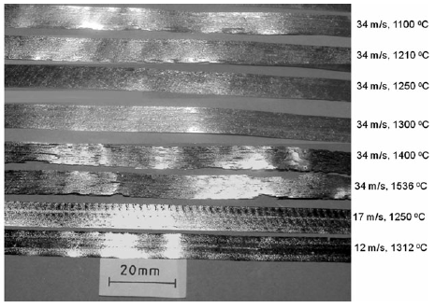
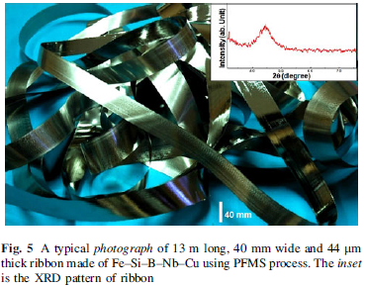
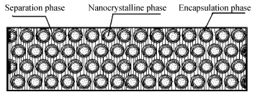

Slide 5
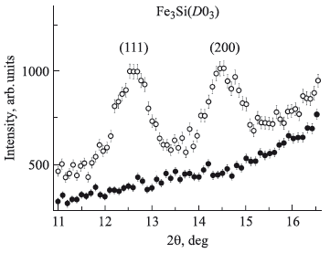
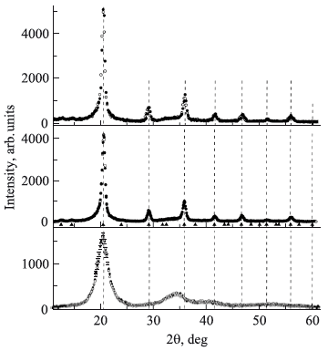
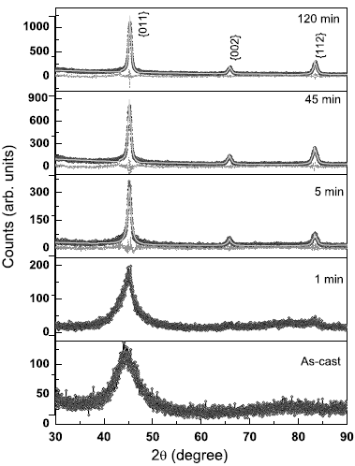
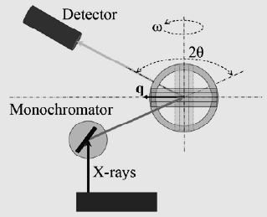
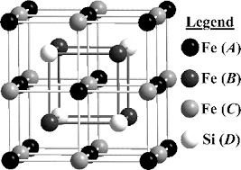
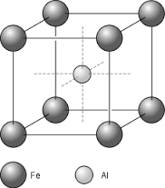
Fe_{73.5}Si_{13.5}Nb₃B₉Cu₁
Journal of Non-Crystalline Solids 354, 4871 (2008)
Дифрактограммы сплавов Fe73.5 Si13.5B9Nb3Cu1 (снизу
вверх): в исходном состоянии, после нанокристаллизующего отжига и после ТМехО (измеренные при сканировании: светлые кружки — вдоль, темные — пеперек ленты). Вертикальными штриховыми линиями показаны положения пиков для ОЦК-структуры, треугольниками — положения сверхструктурных пиков фазы Fe3Si.

Slide 6
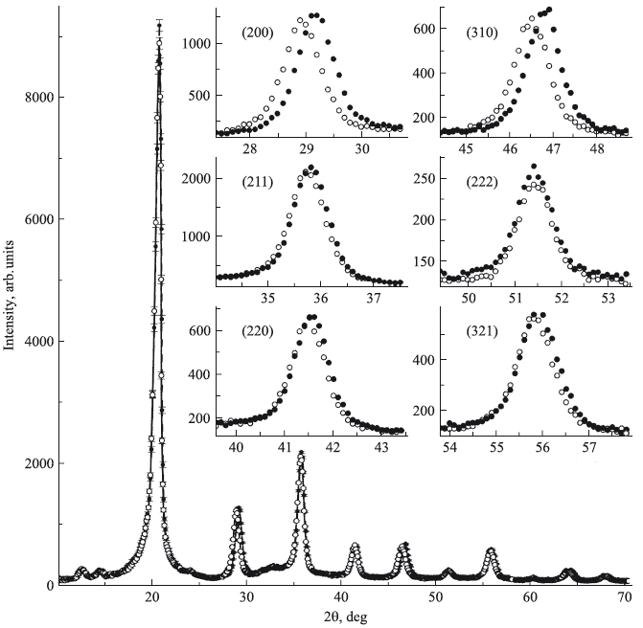
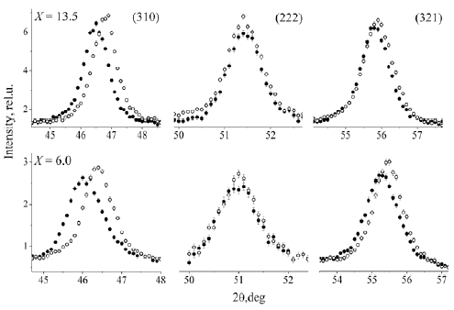
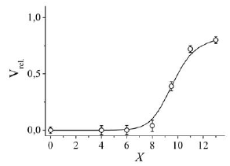
Fe_{73.5}Si_{13.5}Nb₃B₉Cu₁
The relative volume fraction of the ordered phase Fe3Si in the nanocrystalline
Fe_{87-X}Si_{X}B9Nb3Cu1 alloy depending on the average silicon concentration - X.
Дифрактограммы образца сплава, подвергнутого ТМехО. На вставках в увеличенном виде показаны профили отдельных пиков при продольном (светлые кружки) и поперечном (темные кружки) сканировании.

Slide 7
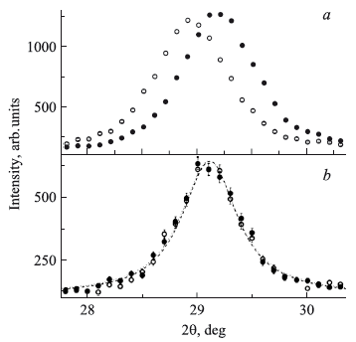
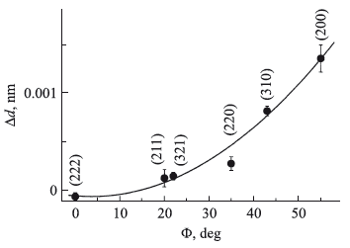
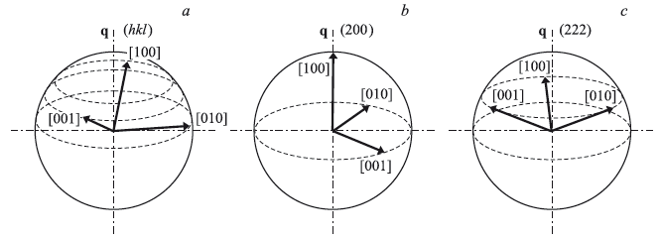
Fe_{73.5}Si_{13.5}Nb₃B₉Cu₁
Профиль пика (200) при сканировании вдоль (светлые кружки) и поперек (темные кружки)
ленты образца сплава, подвергнутого ТМехО (a), с аналогичными профилями от образца,
прошедшего нанокристаллизующий отжиг (b).
Зависимость изменений величины межплоскостных
расстояний d в продольном и поперечном сканах от угла φ
между направлением вектора [hkl] и ближайш ей осью <111> и
ее аппроксимация квадратичной функцией (сплошная линия).
Ориентации осей нанокристаллов, вносящих вклад в рефлекс (hkl) дифрактограммы, полученной при θ−2θ-сканировании
вдоль вектора рассеяния q (a), и частные случаи для рефлексов (200) (b) и (222) (c).

Slide 8
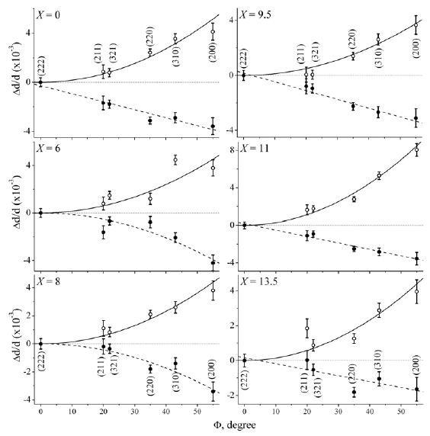
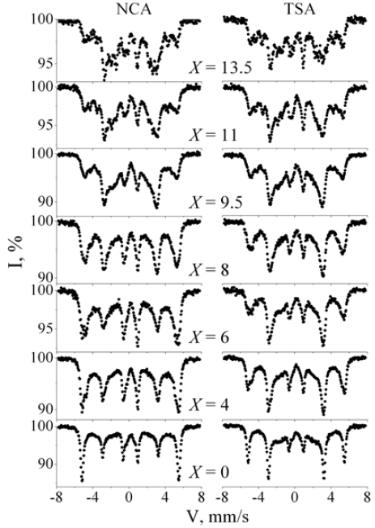
Fe_{(87-x)}Si_{x}Nb₃B₉Cu₁
Relative changes in the interplanar spacing Δd/d: longitudinal strains (○), and transverse reductions (•) in the alloys with different silicon content X depending on the angle Φ between the direction [hkl] and the closest axis <111>. Lines show the variants of fitting by linear or quadratic functions of the angle.
Mössbauer spectra of the alloys with different values of X after NCA at 520°C for 120 minutes and TSA at 520°C for 120 minutes under a tensile stress of 440 MPa.

Slide 9
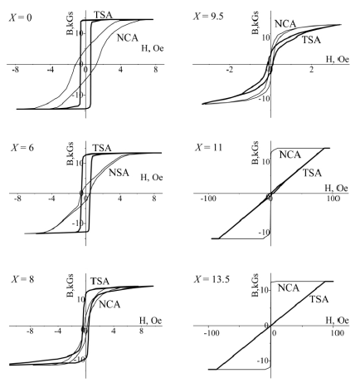
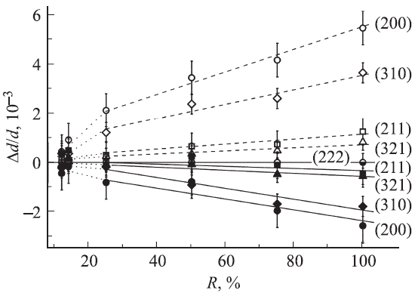
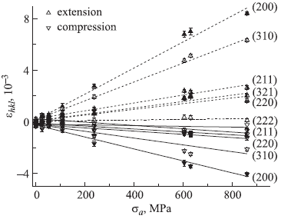
Fe_{(87-x)}Si_{x}Nb₃B₉Cu₁
Fe_{73.5}Si_{13.5}Nb₃B₉Cu₁
Корреляция относительных изменений межплоскостных расстояний (hkl) и остаточной величины константы индуцированной магнитной анизотропии R. Остаточные растяжения и сжатия отмечены светлыми и темными точками соответственно.
Hysteresis loops measured for nanocrystalline Fe_{87-X}Si_{X}B9Nb3Cu1 alloy after the nanocrystallization annealing (NCA) and tensile stress annealing (TSA).

Slide 10
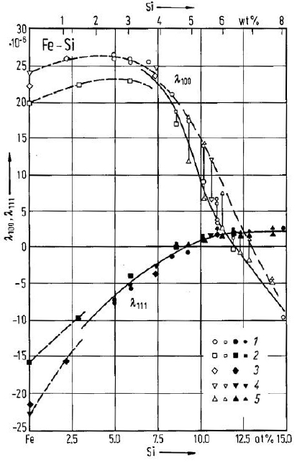
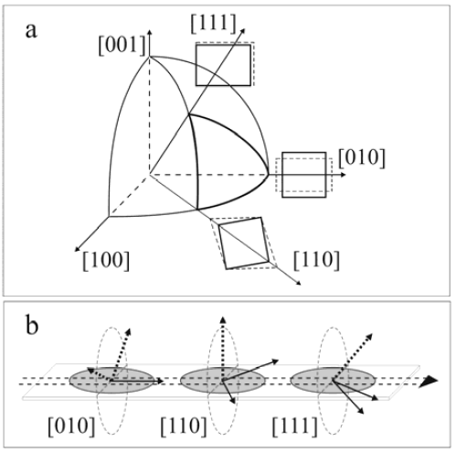
Fe_{(87-x)}Si_{x}Nb₃B₉Cu₁
a - scheme of the distortions of the nanocrystal lattice (dashed lines) for different directions of tensile load application parallel to the radius vectors [111], [010] and [110].
b – the corresponding variants of orientations of the crystallographic axes <100> (straight lines with arrows) and magnetization (dashed lines with arrows) in the nanocrystals with the transverse Villari effect
Magnetostriction constants as functions of Si concentrations, determined by straingauge measurements on single crystals (room temperature).

Slide 11
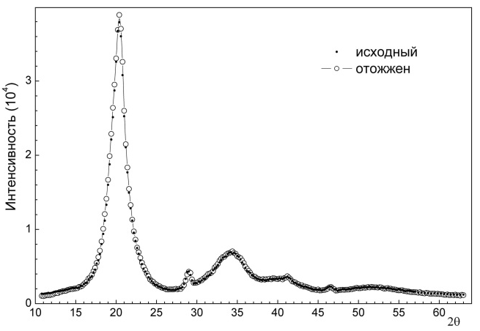
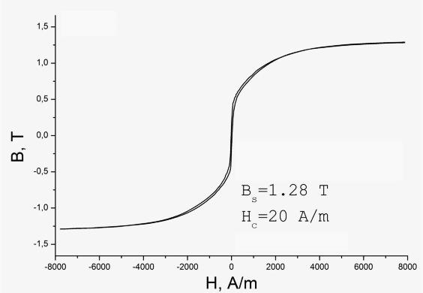
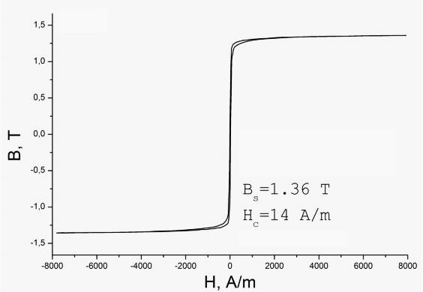
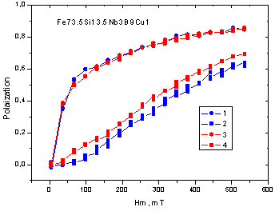
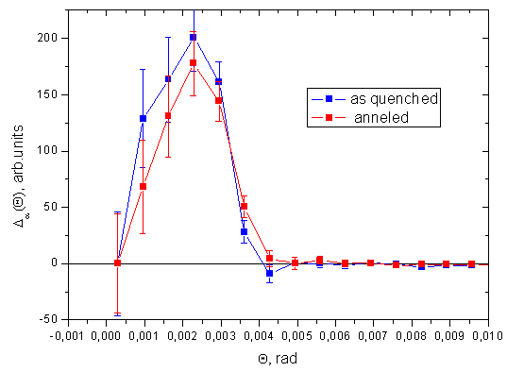
Fe_{73.5}Si_{13.5}Nb₃B₉Cu₁
В спин-волновом приближении при квадратичном законе дисперсии энергия спиновых волн равна ε = Dq², где D – спин-волновая жесткость, q =2πΘ/λ – переданный волновой вектор (Θ << 1 - угол рассеяния, λ- длина волны нейтронов, q = k - k', где k , k' - соответственно волновые векторы падающих и рассеянных нейтронов). Угловой диапазон, в котором должно наблюдаться рассеяние нейтронов с поглощением или возбуждением спиновой волны, не превышает угла отсечки Θ₀:
Θ₀ = E/Dk² << 1, где E – энергия нейтронов.
Константа спин-волновой жесткости как D ≥ 500 мэВÅ², исходя из оценки угла отсечки Θ₀ ≤ 0.004 рад.

Slide 12
спасибо за внимание

